Slide 1
Годишно информационно събитие за отчитане напредъка на
Оперативна програма “Транспорт” 2007 - 2013 г.

Slide 3
909 587 365
660 000 000
333 193 801
34 750 000
65 950 000

Slide 4
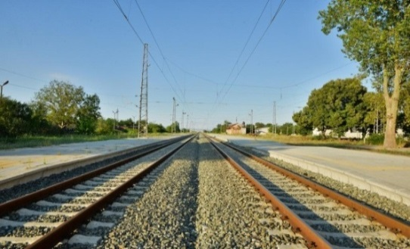
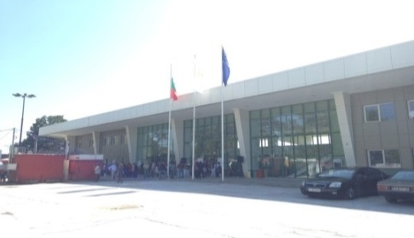
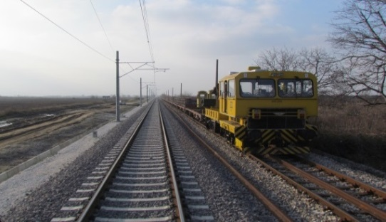
Постигнати резултати (1)
НКЖИ изпълнява общо 6 инвестиционни проекти; 1 завършен
През м. април 2014 г. стартира строителството на ж.п. проекта “Септември – Пловдив”, модернизацията на Централна ж.п. гара София и бе подписан договора за ИМТ Пловдив
Ж.п. гара Пазарджик е модернизирана със средства по ОПТ
Изградени и рехабилитирани са над 424 км ж.п. линии (разгъната дължина)
Предстоят да бъдат изградени още 83 км ж.п. линии, модернизацията на ж.п. гарите в София и Бургас и ИМТ Пловдив

Slide 5
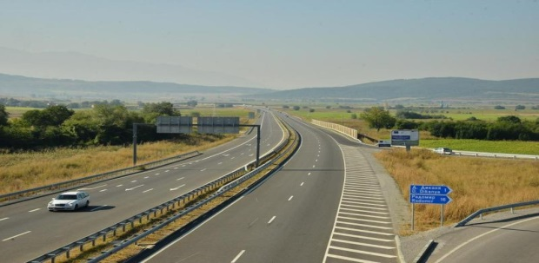
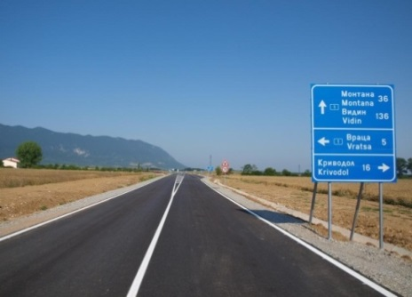
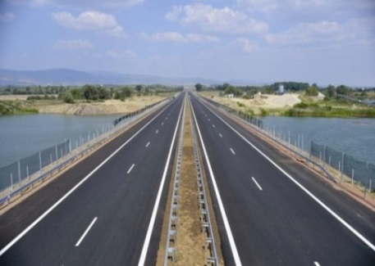
Постигнати резултати (2)
  АПИ изпълнява общо 10 инвестиционни проекти; 4 завършени
  Завърши изпълнението на Лот 2 на АМ “Марица” участък Димитровград- Харманли и Лот 4 на АМ „Струма“ участък Сандански - ГКПП Кулата
  Изгражда се система за преброяване на трафика по автомагистралите и първокласните пътища
  Изградени са над 190 км автомагистрали и над 53 км пътища първи клас
  Предстои завършването на 72 км автомагистрали и 24 км пътища първи клас

Slide 6
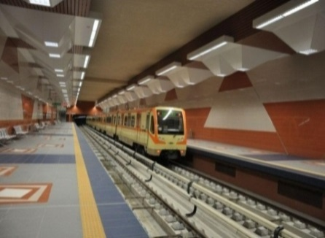
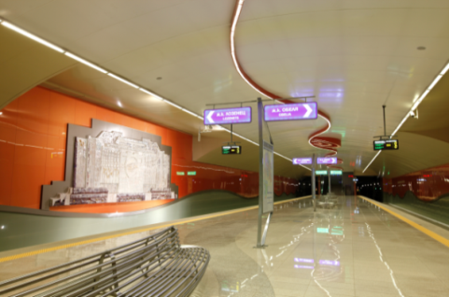
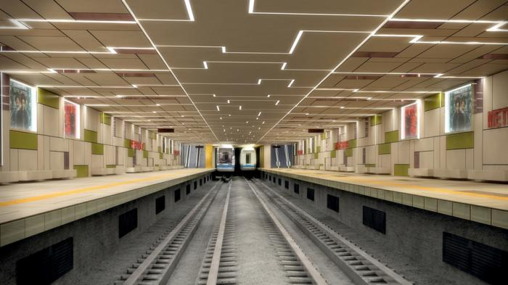
Постигнати резултати (3)
  Метрополитен изпълнява общо 3 инвестиционни проекти; 3 завършени
  Изградени са 20 нови метро станции и 21 км нови метро линии
  Трасето на метрото бе разширено до Летище София и до Бизнес парка в кв. Младост 4 (Етап 3)
  През 2014 г. по отсечките на столичното метро, чието изграждане е финансирано от ОПТ, са осъществени над 40 млн. пътувания
  През първата половина на 2015 г. са осъществени близо 17 млн. пътувания

Slide 7
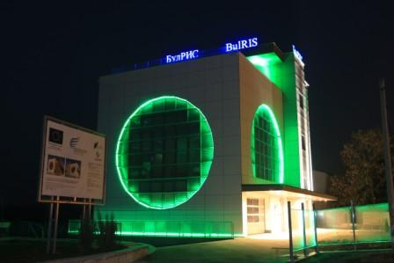
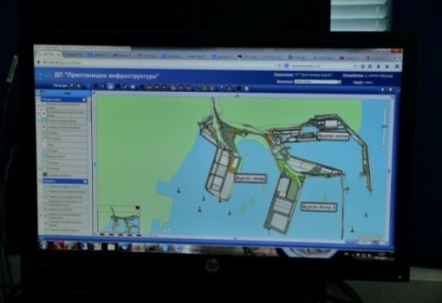
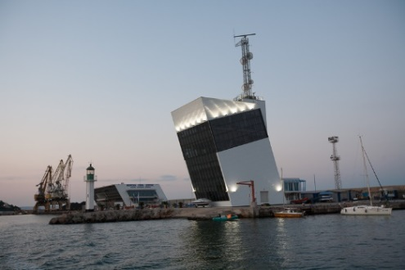
Постигнати резултати (4)
  ДППИ изпълнява 2 инвестиционни проекти, които са завършени; АППД изпълнява 1инвестиционен проект - завършен
  Изградени и въведени в експлоатация:
  - РИС (БУЛРИС), с оперативен център за наблюдение и предоставяне на информационни услуги за р. Дунав в гр. Русе
  - Системата за управление на трафика на плавателните съдове (VTMIS) Фаза 3, заедно с бреговите центрове във Варна и Бургас за контрол на акваторията на Р. България
  Приключи изпълнението на проекта за подобряване на системите за навигация и топохидрографните измервания по река Дунав

Slide 8
План за действие за 2015
ОПТ 2007-2013 г.
Необходимо е да бъде инвестиран оставащия ресурс от 420 млн. евро до края на 2015г.
1. Минимална загуба на европейско финансиране
2. Приключване на процедурата по одобрение на проекта за изграждане на обхода на гр. Габрово - потвърден ангажимент на България за строителството на тунела под връх Шипка (22 май 2015)
3. Възможности за фазиране на „големи“ проекти от ОПТ
Лот 2 от проекта „Западна дъга на СОП“; ж.п. проект „Пловдив – Бургас“ (редукция на обхвата с 20 млн. eвро –три подстанции и проектиране и строителство на сигнализацията на ж.п. възел Бургас)
4. „Обратно“ фазиране (по-ранно започване на проекти от програмен период 2014-2020 г.)
Разширение на линия 2 на метрото от МС „Джеймс Ваучер" дo МС “Витоша” – кв. Хладилника (проект от ОПТТИ) - изменение на плана за финансиране на ОПТ (прехвърляне на 10 млн. евро от ПО 5 в ПО3 в рамките на ЕФРР)
5. Осигуряване на финансиране за проектите, които няма да могат да бъдат завършени до края на 2015 г.
Годишно информационно събитие за отчитане на напредъка в работата по ОП „Транспорт“ 2007-2013

Slide 9
Добри практики и изводи от програмен период 2007-2013 г.
Включване в обхвата на програмата на нови проекти, които надвишават нейния бюджет (overbooking)
Преструктуриране на бюджета на отделните приоритетни оси -прехвърляне на средства за финансиране на готови проекти
Оптимизиране процеса на плащане, верификация и възстановяване на извършените разходи - в УО и на национално ниво
Паралелна подготовка на отделните компоненти на ФК и тръжни процедури, оптимизиране на проверките по верификация
Инвестиране в навременна подготовка на проекта - общо за подготовка на проекти над 49 млн. евро
Включване на нови бенефициенти - НКСИП
Доверие и постоянен диалог с всички заинтересовани страни

Slide 10

Благодаря за вниманието!

